Slide 1





2025.07.25
장마철 침수 위험
예측 시스템
팀명 : SOOM(숨)
정서희 고정현 김영신 장슬찬

Slide 2

2025.07.25
목차
PART 01
서론
PART 02
데이터 전처리
PART 03
탐색적 데이터 분석(EDA)
PART 04
모델링
PART 05
성능 평가
PART 06
웹 서비스 구현
PART 07
결론

Slide 3
1-1
PART 01
주제 선정 및 배경
최근 수년간 장마철 집중호우와 극한 기상 현상 증가
도심 침수로 인해 기업 운영 마비, 자산 손실, 고객 서비스 중단 발생
기상 정보는 제공되지만, 기업에 특화된 "사전 대응 시스템"은 부재

Slide 4





1-2
PART 01
목적 및 필요성
기업 운영 연속성 보장
경제적 손실 예방
경쟁우위 확보 및 신시장 창출
금융 리스크 관리 고도화
디지털 전환 및 스마트화

Slide 5


1-3
PART 01
업무분장
- 모델링 및 데이터 수집
- 탐색적 데이터 분석(EDA)
- 일정관리
- 웹 구현
- 모델링 및 데이터 수집
- 시각화
- 웹 구현
정서희
고정현
- 모델링 및 데이터 수집
- 탐색적 데이터 분석(EDA)
- 웹 구현
- 모델링 및 데이터 수집
- 시각화
- 웹 구현
김영신
장슬찬

Slide 6
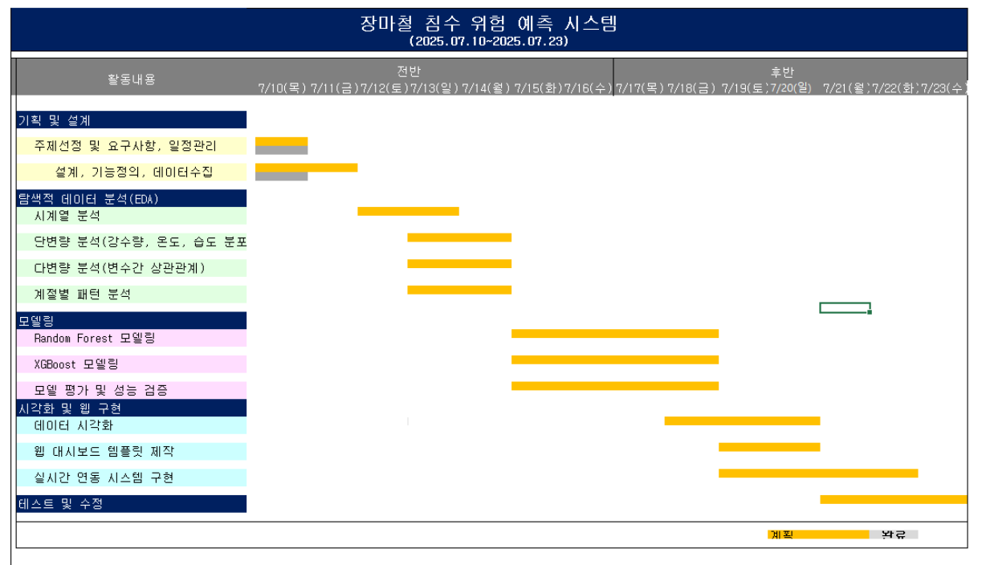
1-4
PART 01
Gantt Chart를 이용한 일정관리

Slide 7
1-5
PART 01
개발환경
(Resource)
OS
Open Source
Windows 10
Numpy 1.21.6 Pandas 1.5.3
Matplotlib 3.6.3 Seaborn 0.12.2
Scikit-learn 1.2.1 Scipy 1.10.0
Requests 2.28.2 Openpyxl 3.1.1 Xlrd 2.0.1
Language
Python 3.10.9
IDE
Vscode
Anaconda jupyter notebook
Framework
Flasck 2.2.3

Slide 8
2-1
PART 02
활용데이터

